Slide 2
NỘI DUNG CHÍNH
01
02
KHẢO SÁT HIỆN TRẠNG VÀ XÁC ĐỊNH YÊU CẦU
TỔNG QUAN VỀ NỘI DUNG NGHIÊN CỨU
03
PHÂN TÍCH VÀ THIẾT KẾ HỆ THỐNG
04
05
KẾT LUẬN VÀ HƯỚNG PHÁT TRIỂN
KẾT QUẢ THỰC NGHIỆM
1

Slide 3


CHƯƠNG 1:
TỔNG QUAN VỀ NỘI DUNG NGHIÊN CỨU
2

Slide 4
CHƯƠNG 1:TỔNG QUAN VỀ NỘI DUNG NGHIÊN CỨU
1.1.Lý do chọn đề tài, mục tiêu của đề tài
1.1.1.Lý do chọn đề tài
1.1.2 Mục tiêu của đề tài
Mục tiêu tổng quát
Mục tiêu cụ thể
+ Xây dựng chức năng xem danh sách món ăn
+ Phát triển chức năng lưu món ăn yêu thích
+ Thiết kế chức năng tìm kiếm món ăn linh hoạt
+ Hiển thị bài hướng dẫn nấu ăn chi tiết
+ Đảm bảo giao diện thân thiện và khả năng hoạt động ổn định
Trước nhu cầu số hóa nấu ăn ngày càng tăng, nhóm em thực hiện đề tài “Xây dựng ứng dụng hướng dẫn nấu ăn” nhằm tạo nền tảng tập trung, dễ dùng, đáng tin cậy cho nhiều đối tượng.
Đề tài giúp áp dụng kiến thức chuyên ngành, sử dụng các công cụ hiện đại và có tiềm năng mở rộng như gợi ý món ăn, tính dinh dưỡng, mua nguyên liệu online.
Sản phẩm góp phần lan tỏa ẩm thực Việt, khuyến khích lối sống lành mạnh và có khả năng thương mại hóa cao.
3

Slide 5
CHƯƠNG 2:
KHẢO SÁT HIỆN TRẠNG
VÀ XÁC ĐỊNH YÊU CẦU
4

Slide 6
CHƯƠNG 2: KHẢO SÁT HIỆN TRẠNG VÀ XÁC ĐỊNH YÊU CẦU
2.1.Mô tả bài toán
Trong cuộc sống bận rộn hiện nay, nhu cầu nấu ăn tại nhà ngày càng tăng vì lợi ích sức khỏe, kinh tế và gắn kết gia đình. Tuy nhiên, người dùng vẫn gặp khó khăn khi tìm công thức phù hợp, dễ hiểu, đáng tin cậy và tiết kiệm thời gian. Các nền tảng hiện tại còn thiếu hệ thống, không cá nhân hóa và chưa hỗ trợ trọn vẹn quy trình nấu ăn.
Một số ứng dụng chỉ cung cấp công thức đơn thuần, thiếu tính năng như quản lý nguyên liệu, lập thực đơn, đề xuất món ăn hay lưu lịch sử nấu nướng. Điều này tạo ra khoảng trống cho một giải pháp toàn diện.
Từ đó, nhóm xây dựng TÂNTIME – ứng dụng nấu ăn thông minh hỗ trợ người dùng từ chọn món, quản lý nguyên liệu, lập danh sách đi chợ đến hướng dẫn nấu ăn chi tiết, cá nhân hóa trải nghiệm. Ứng dụng cần có giao diện thân thiện, bảo mật tốt, tốc độ nhanh và khả năng mở rộng với AI, đa ngôn ngữ, gợi ý món theo thời tiết hoặc tâm trạng.
5

Slide 7
CHƯƠNG 2: KHẢO SÁT HIỆN TRẠNG VÀ XÁC ĐỊNH YÊU CẦU
2.2.Xác định các yêu cầu lưu
2.2.1.Các yêu cầu lưu trữ (Thêm, Xóa, Sửa)
2.2.2.Các yêu cầu tra cứu
2.2.3.Các yêu cầu tính toán
2.2.4.Danh sách các thực thể và mối kết hợp
2.3.Yêu cầu phi chức năng
2.3.1.Tính dễ sử dụng
2.3.2.Hiệu năng
2.3.3.Tính bảo mật
2.3.4.Tính ổn định và tin cậy
2.3.5.Tính tương thích
2.3.6.Sao lưu và phục hồi dữ liệu
2.4.Xác định các nhóm người dùng của hệ thống
+ Người dùng phổ thông
+ Người mới học nấu ăn
+ Người đam mê ẩm thực
+ Người quản lý tủ lạnh/thực phẩm gia đình
6

Slide 8
2.5 Kết chương
Chương 2 trình bày kết quả khảo sát nhu cầu nấu ăn tại gia và xác định bài toán: xây dựng ứng dụng hướng dẫn nấu ăn thông minh, trực quan và đồng hành với người dùng.
Chương này làm rõ các yêu cầu chức năng như: quản lý công thức, lập thực đơn, theo dõi nguyên liệu, tính dinh dưỡng, gợi ý món và thống kê nấu ăn. Đồng thời phân tích các yêu cầu phi chức năng như: dễ sử dụng, hiệu năng, bảo mật, mở rộng và sao lưu.
Ngoài ra, chương cũng đề cập đến ràng buộc dữ liệu và phân quyền người dùng, làm nền tảng cho Chương 3 – thiết kế mô hình hệ thống và giao diện.
7

Slide 9
CHƯƠNG 3:
PHÂN TÍCH VÀ THIẾT KẾ HỆ THỐNG
8

Slide 10
CHƯƠNG 3: PHÂN TÍCH VÀ THIẾT KẾ HỆ THỐNG
3.1. Giới thiệu về GitHub và vai trò trong quản lý dự án phần mềm
GitHub là một nền tảng quản lý mã nguồn phân tán dựa trên Git, thuộc sở hữu của Microsoft, được hàng triệu lập trình viên và tổ chức trên toàn thế giới tin dùng. Đây không chỉ là nơi lưu trữ mã nguồn mà còn là công cụ hỗ trợ làm việc nhóm, kiểm soát phiên bản và triển khai phần mềm hiện đại.
GitHub giúp đội ngũ phát triển dễ dàng cộng tác với nhau thông qua nhiều tính năng nổi bật:
Repository (Kho lưu trữ)
Branch (Nhánh)
Commit & Version Control (Điều khiển phiên bản)
Pull Request & Code Review
Issue Tracking
Project Boards & Kanban
Wiki & Documentation
GitHub Actions (CI/CD)
Bảo mật và Quản lý quyền truy cập
9

Slide 11
CHƯƠNG 3: PHÂN TÍCH VÀ THIẾT KẾ HỆ THỐNG
3.2. Giới thiệu về Figma và vai trò trong thiết kế giao diện người dùng (UI/UX)
Figma là một nền tảng thiết kế giao diện người dùng (UI) và trải nghiệm người dùng (UX) hoạt động trực tuyến (web-based), cho phép các nhà thiết kế và nhóm phát triển cộng tác trực tiếp trên cùng một dự án. Khác với các phần mềm thiết kế truyền thống như Adobe XD hay Sketch, Figma không yêu cầu cài đặt, hỗ trợ đa nền tảng và tích hợp mạnh mẽ với quy trình làm việc nhóm.
Một số tính năng nổi bật của Figma:
Thiết kế giao diện (UI Design)
Prototyping (Tạo nguyên mẫu)
Real-time Collaboration (Cộng tác trực tuyến)
Comment & Feedback
Component & Design System
Plugin & Integration
Ứng dụng thực tế trong dự án
Nhóm đã sử dụng Figma để thiết kế giao diện ứng dụng, tạo nguyên mẫu mô phỏng luồng thao tác, thảo luận và chỉnh sửa trực tuyến, đồng thời quản lý thư viện thành phần dùng chung. Nhờ đó, dự án được đồng bộ thiết kế, tiết kiệm thời gian và tăng hiệu quả phối hợp giữa thiết kế và phát triển.
10

Slide 12
CHƯƠNG 3: PHÂN TÍCH VÀ THIẾT KẾ HỆ THỐNG
3.3. Giới thiệu về Jira và vai trò trong quản lý dự án
Jira là một nền tảng quản lý dự án và theo dõi công việc được phát triển bởi Atlassian, rất phổ biến trong lĩnh vực phát triển phần mềm và vận hành dự án Agile/Scrum. Với Jira, các nhóm dự án có thể lập kế hoạch, phân công công việc, theo dõi tiến độ và quản lý backlog một cách trực quan và khoa học.
Những tính năng nổi bật của Jira:
Issue Tracking (Theo dõi công việc)
Workflow (Quy trình làm việc)
Kanban & Scrum Board
Sprint Planning & Backlog Management
Báo cáo và Phân tích (Reports & Analytics)
Tích hợp với công cụ khác
Ứng dụng thực tế trong dự án
Nhóm sử dụng Jira để quản lý công việc, theo dõi tiến độ qua Sprint và Kanban, thống kê hiệu suất, hỗ trợ cộng tác, giúp dự án diễn ra khoa học, minh bạch và đúng hạn.
11

Slide 13
CHƯƠNG 3: PHÂN TÍCH VÀ THIẾT KẾ HỆ THỐNG
3.4.Phân tích hệ thống
3.4.1.Khảo sát hiện trạng
3.4.2.Phân tích chức năng
Quản lý người dùng
Quản lý món ăn
Quản lý danh mục
Tìm kiếm và lọc món ăn
Quản trị hệ thống
3.4.3.Phân tích đối tượng sử dụng
Người dùng thông thường
Quản trị viên
3.5.Thiết kế hệ thống
3.5.1.Thiết kế kiến trúc hệ thống
3.5.2.Thiết kế cơ sở dữ liệu
3.5.3.Thiết kế chức năng
12

Slide 14
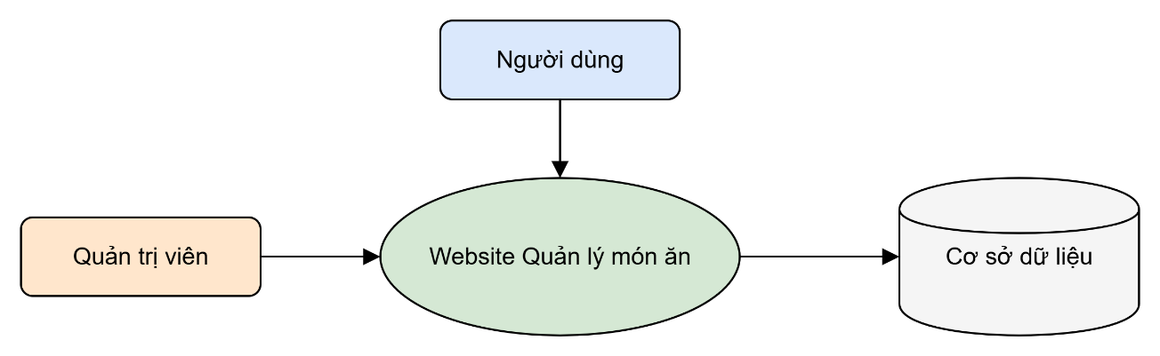
CHƯƠNG 3:PHÂN TÍCH VÀ THIẾT KẾ HỆ THỐNG
3.5.5.Luồng dữ liệu (DFD)
3.5.5.1.DFD mức 0
13

Slide 15
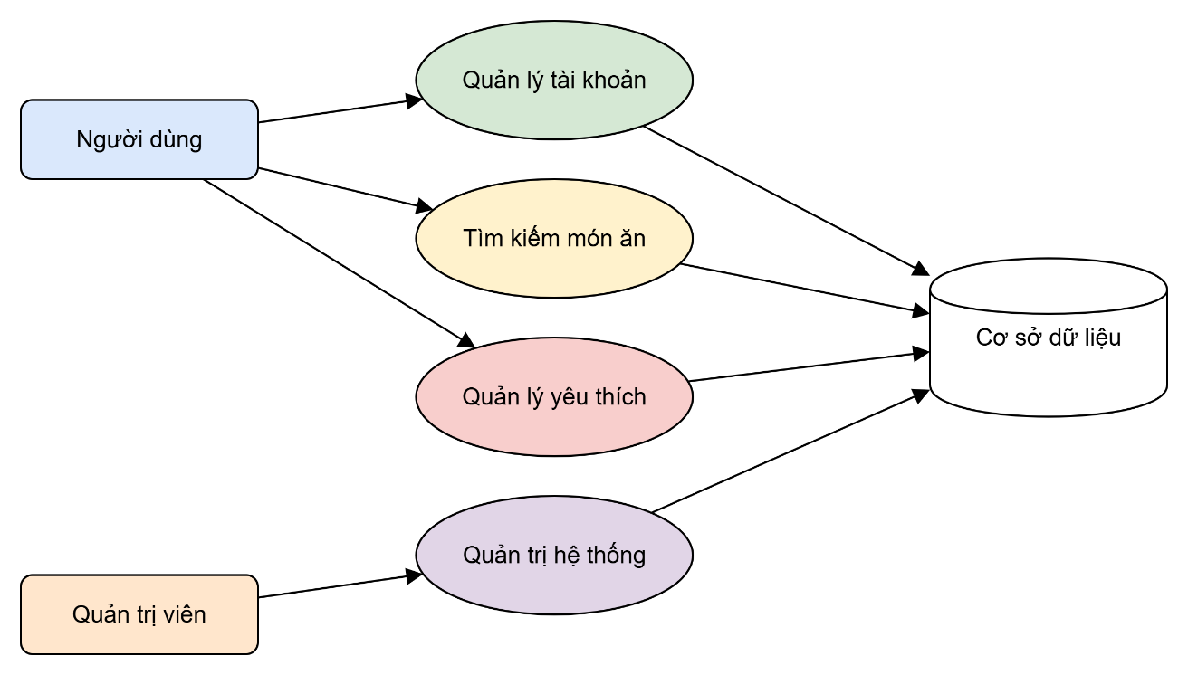
CHƯƠNG 3:PHÂN TÍCH VÀ THIẾT KẾ HỆ THỐNG
3.5.5.2.DFD mức 1
14

Slide 16
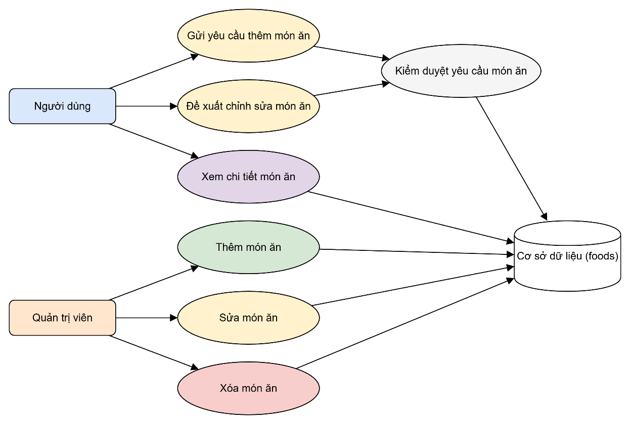
3.5.5.3 DFD mức 2
15

Slide 17
3.6 KẾT CHƯƠNG
Chương 3 trình bày các công cụ chính nhóm sử dụng như GitHub, Figma và Jira, cùng với quá trình khảo sát, phân tích yêu cầu và thiết kế hệ thống. Nhóm đã xây dựng mô hình hoàn chỉnh với kiến trúc, cơ sở dữ liệu, chức năng, giao diện và các sơ đồ DFD từ mức 0 đến 2, đảm bảo hệ thống đáp ứng tốt nhu cầu người dùng và sẵn sàng triển khai hiệu quả.
16

Slide 18
CHƯƠNG 4:
KẾT QUẢ THỰC NGHIỆM
17

Slide 19
CHƯƠNG 4: KẾT QUẢ THỰC NGHIỆM
4.1. Bộ dữ liệu thử nghiệm
1. Dữ liệu người dùng
2. Dữ liệu công thức nấu ăn
3. Dữ liệu nguyên liệu
4. Dữ liệu mục yêu thích
5. Dữ liệu danh mục món ăn
4.2.Kết quả thực nghiệm
4.2.1 Giao diện quản trị viên
Giao diện trang chủ
Giao diện thêm thể loại món ăn
Giao diện thêm món ăn
Giao diện quản lý tài khoản
Giao diện món ăn yêu thích
18

Slide 20
CHƯƠNG 4: KẾT QUẢ THỰC NGHIỆM
4.2.2 Giao diện người dùng
Giao diện trang chủ
Giao diện trang món ăn yêu thích
4.2.3 Giao diện chung
Giao diện trang đăng ký
Giao diện trang đăng nhập
Giao diện món ăn
Giao diện trang liên hệ
Giao diện trang tìm kiếm
19

Slide 21
4.3. Kết chương
Chương 4 cho thấy hệ thống hoạt động ổn định, đầy đủ chức năng, giao diện thân thiện và dễ sử dụng. Dữ liệu kiểm thử được xây dựng khoa học, hỗ trợ đánh giá hiệu quả hệ thống. Kết quả thực nghiệm đáp ứng tốt yêu cầu và mở ra tiềm năng phát triển thêm nhiều tính năng nâng cao trong tương lai.
20

Slide 22
CHƯƠNG 5:
KẾT LUẬN VÀ HƯỚNG PHÁT TRIỂN
21

Slide 23
5.1.Kết Quả Đạt Được
Sau quá trình nghiên cứu và phát triển hóm đã xây dựng thành công ứng dụng hướng dẫn nấu ăn với các chức năng như quản lý công thức, tìm kiếm, lưu yêu thích và quản trị nội dung. Giao diện trực quan, dễ dùng cho cả người dùng và quản trị viên. Việc sử dụng GitHub, Figma và Jira giúp nhóm triển khai hiệu quả, đúng tiến độ. Hệ thống hoạt động ổn định và đáp ứng tốt yêu cầu đề ra.
5.2.Hạn Chế Của Đề Tài
Chưa hỗ trợ nhiều người dùng đồng thời
Thiếu ràng buộc nghiệp vụ nâng cao
Chưa có chức năng sao lưu – phục hồi
Không có giao diện người dùng
Hiệu suất chưa tối ưu
Thiếu hệ thống ghi log
Chưa hỗ trợ xác thực nâng cao
5.3.Hướng Phát Triển Trong Tương Lai
Phát triển giao diện Web thân thiện(vì mới dừng ở mức CSDL)
Tự động kiểm tra nguyên liệu, cảnh báo hết hàng/hết hạn
Thêm module thống kê doanh thu, món bán chạy, xu hướng đặt bàn
Kết nối API với ví điện tử, kế toán, website đặt bàn,...
22

